Slide 1
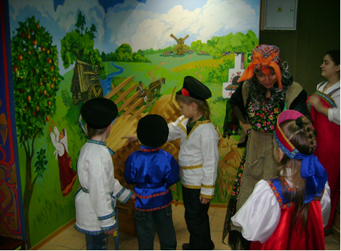
Познавательно-речевое развитие дошкольников в совместной проектной деятельности педагогов, родителей и детей.
выполнила : Меркулова Л.Ю. воспитатель высшей категории
МКДОУ детский сад № 441 г. Новосибирска

Slide 2
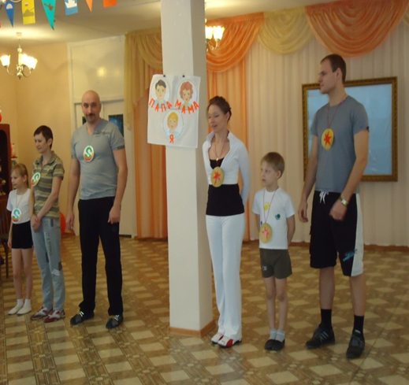
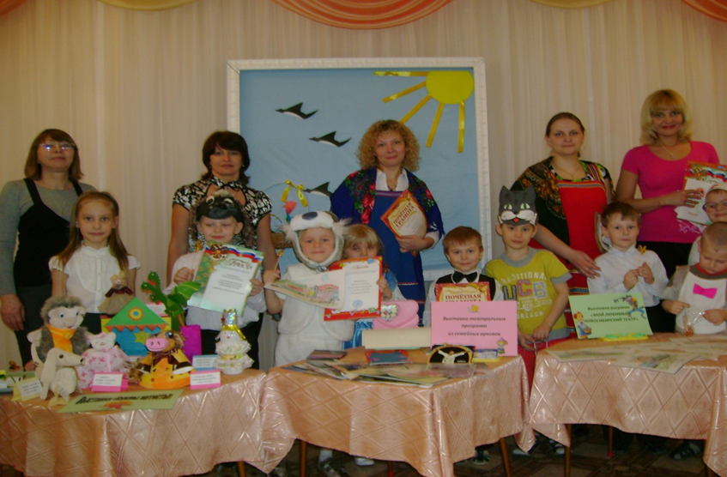
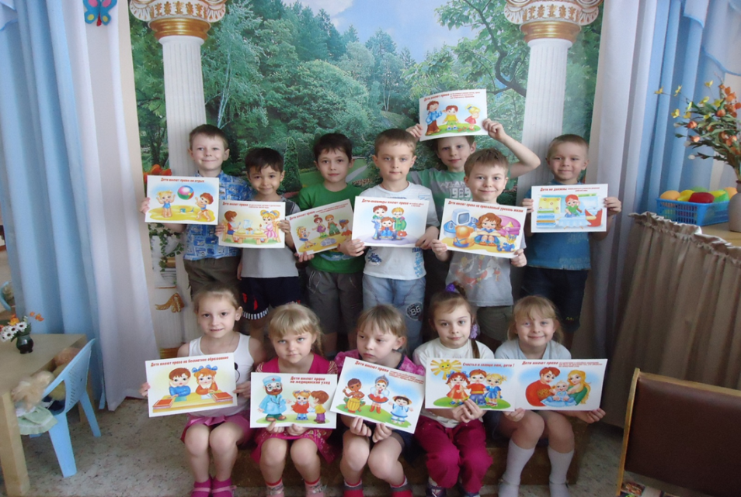
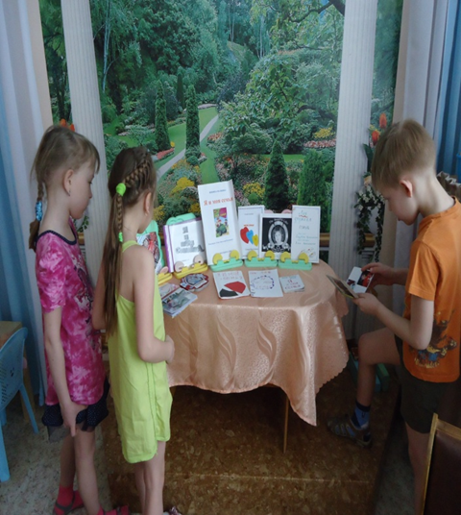
«Проект – есть всякое действие, совершаемое от всего сердца и с определённой целью»
Вильям Килпатрик

Slide 3
Совместная проектная деятельность детей
Позволяет расширить образовательное пространство, придать ему новые формы и даёт возможность развития творческого, познавательного мышления ребёнка. Таким образом, отвечает требованиям ФГОС ДО.
Является основным эффективным методом работы по познавательно-речевому направлению развития дошкольников.
Является уникальным средством обеспечения сотрудничества, сотворчества детей и взрослых, способом реализации личностно-ориентированного подхода к образованию.

Slide 4
Задачи совместной проектной деятельности:
создать социокультурную среду общения детей и взрослых, способствующую социализации личности;
объединить уси­лия педагогов и родителей в вопросе социально-личностного развития детей;
содействовать развитию у детей коммуникативных способностей, творческой инициативы, сообразительности, пытливости, самостоятельности;
способствовать актуализации знаний, умений, навыков детей, их практическому применению во взаимодействии с окружающим;
расши­рить представления и обогатить знания родителей по вопросам организации совместной проектной деятельности;
гармонизировать детско-родительские отношения, реализуя принцип сотрудничества детей и взрослых.

Slide 5
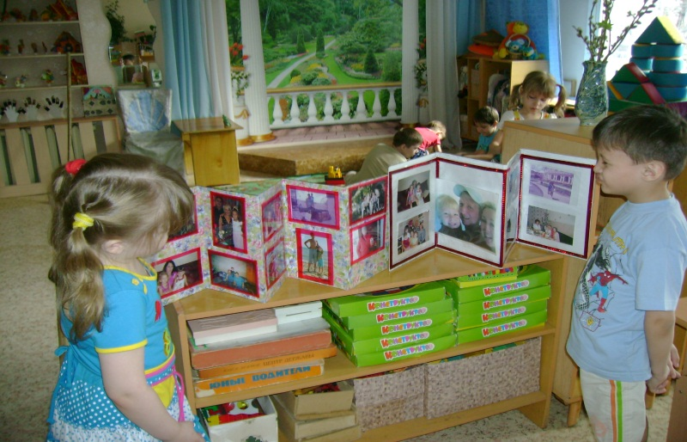
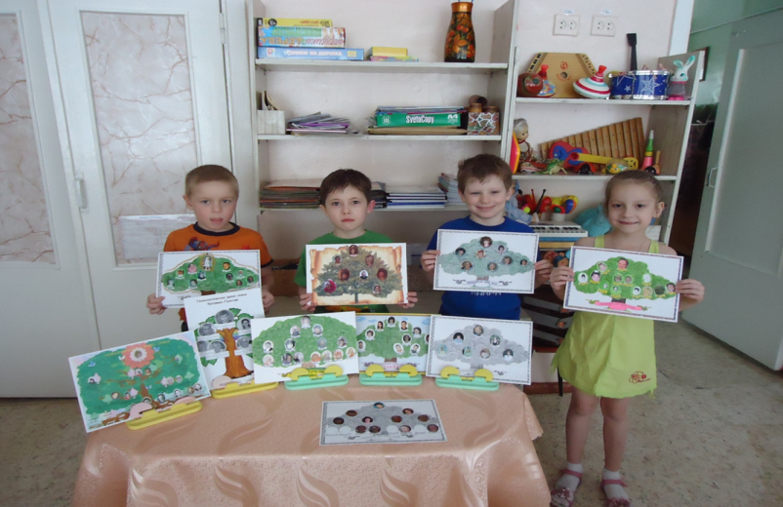
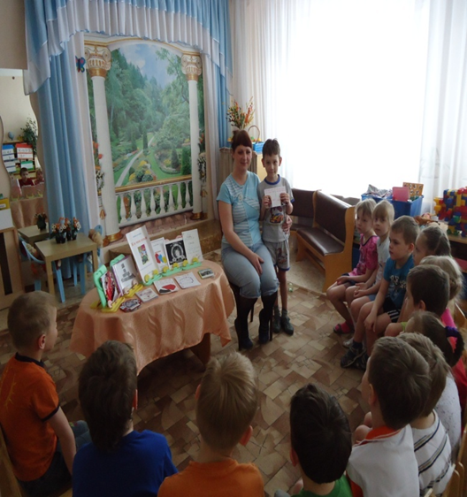
Реализация совместного проекта «Я и моя семья»
Фотовыставка « Моя семья»
Конкурс «Супербабушка»
Генеалогическое древо семьи
Презентация книжек-малышек

Slide 6
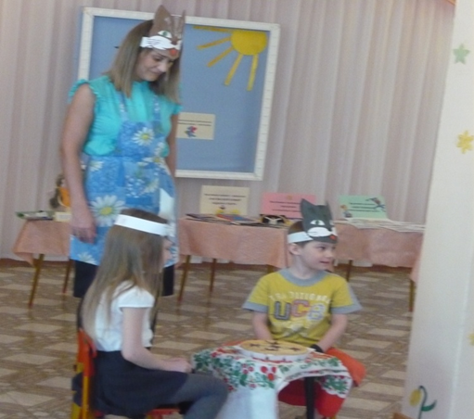
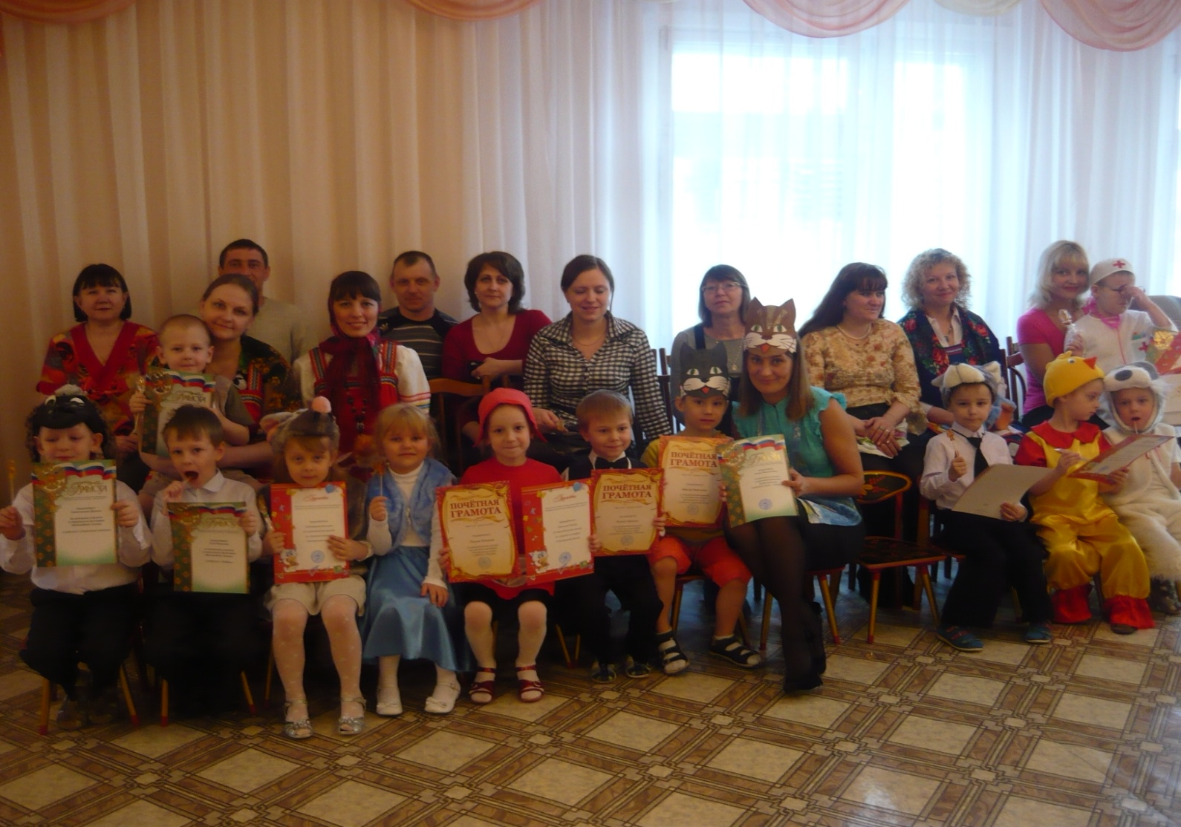
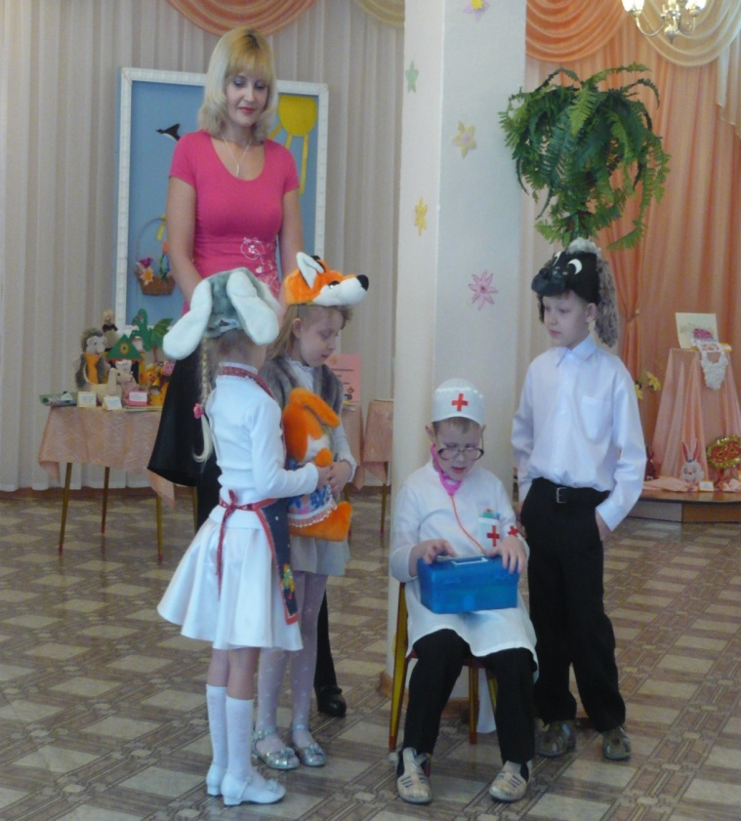
Реализация совместного проекта «Я и моя семья»
Выставка рисунков «Я и моя семья»
Семейные мини спектакли
Концерт для мам
Фестиваль «Счастливая семья»

Slide 7
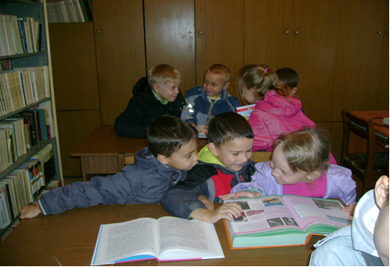
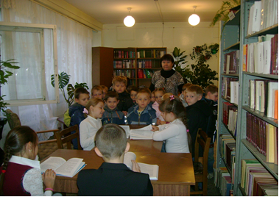
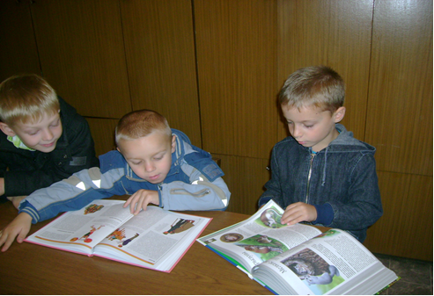
Реализация проекта «Книжкина гостиная»
Экскурсия в библиотеку школы № 45.
Викторина «Знатоки книг»

Slide 8
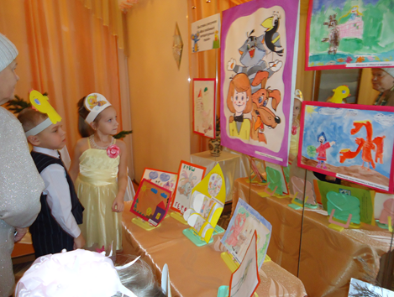
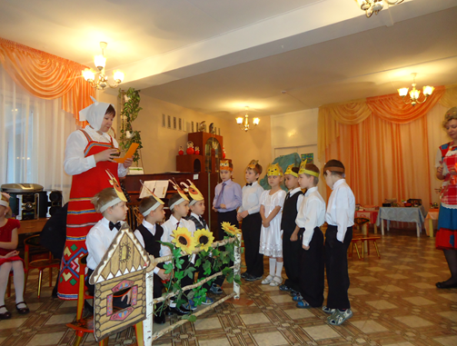
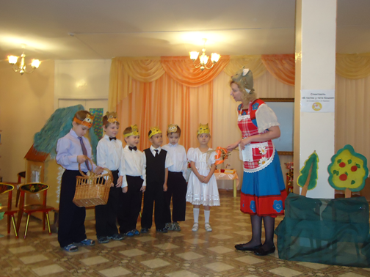
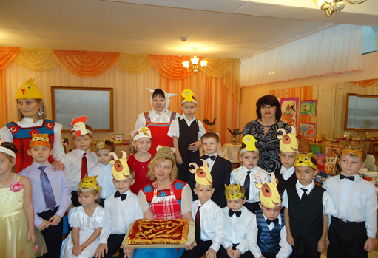
Реализация проекта «Книжкина гостиная»
Выставка рисунков «Мой любимый литературный герой»
Спектакль «В гостях у тети Кошки» по мотивам пьесы С.Я.Маршака

Slide 9
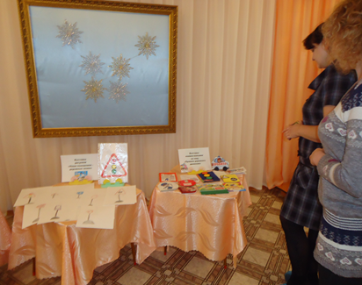
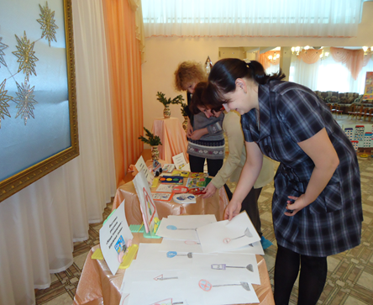
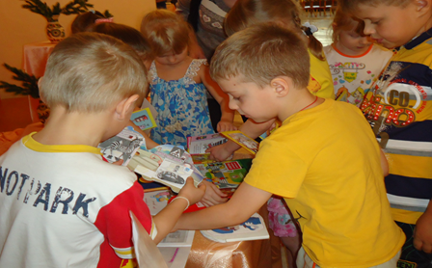
Реализация совместного проекта «Путешествие в страну Правил Дорожного Движения»
Совместное творчество (коллаж)
Выставка книжек - малышек
Выставка рисунков «Наш друг светофор»

Slide 10
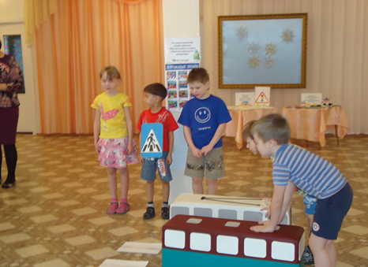
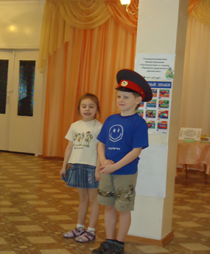
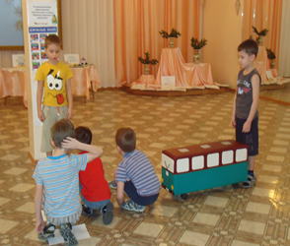
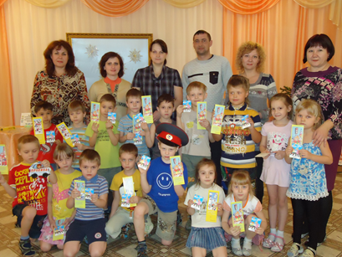
Реализация совместного проекта «Путешествие в страну Правил Дорожного Движения»
Театрализация «Путешествие в страну Правил Дорожного Движения»

Slide 11
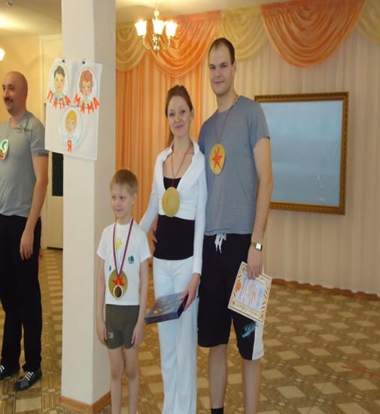
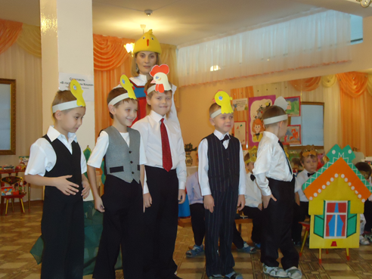
Дети, участвующие в проектной деятельности:
проявляют творческую активность в познании окружающего мира;
самостоятельны в принятии решений;
осознают себя субъектом понимающим (что известно, что нет, каким образом можно узнать);
способны общаться в детском коллективе по поводу обсуждения совместного плана действий.
Родители, принимающие участие в проектной деятельности дошкольного учреждения:
наладили тесный контакт не только со своим ребёнком, но и с коллективом родителей и детей группы;
получили возможность не только узнать о том, чем занимается ребёнок в детском саду, но и принять активное участие в жизни группы;
смогли реализовать свои творческие способности.

Slide 12
Спасибо за внимание!

